Slide 1
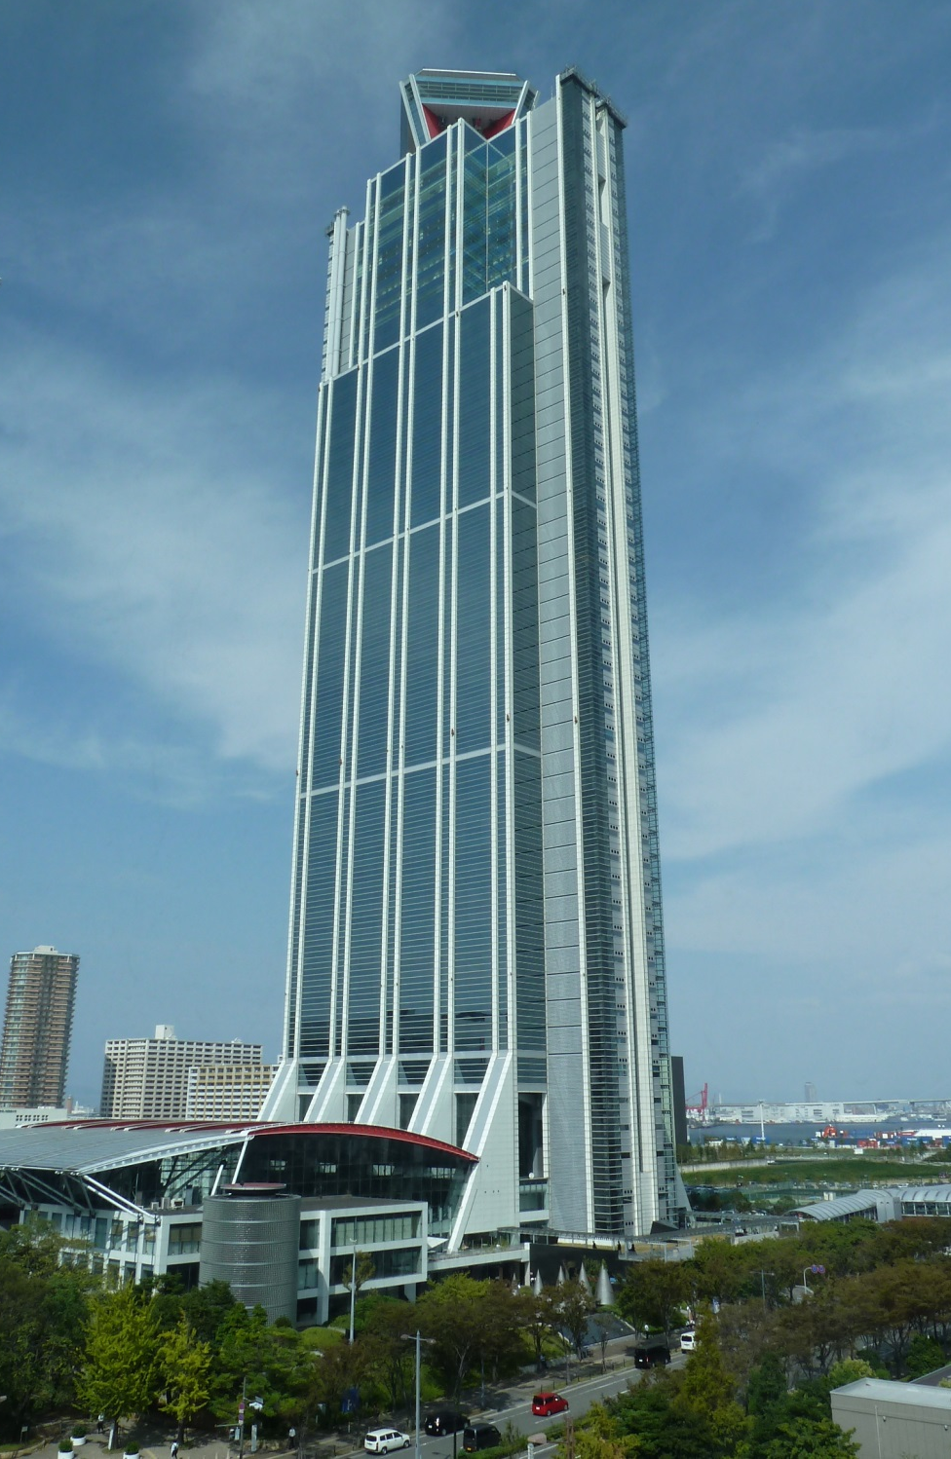
（日本語版） 大阪府咲洲庁舎について
大阪府総務部庁舎室庁舎管理課

Slide 2
目次
1. 咲洲庁舎の歴史
2. 庁舎概要
・所在地／エリア
・入居状況
・設備
・安全
3. 新テナント募集
4. 連絡先

Slide 3
咲洲庁舎の歴史
・1995 ＷＴＣが建設
建設費用：１２００億円
・2010 大阪府が８５億円で購入
・2015 １階から３階の入居事業者募集開始
(レストランや商店限定)
・2017 ７階から１７階の入居事業者募集開始
(オフィス、ホテル、商店など)

Slide 4
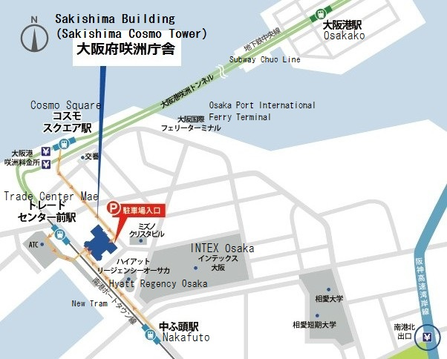
所在地/エリア

Slide 5
所在地/エリア
電車でのアクセス
・地下鉄中央線コスモスクエア駅から南東に約６００メートル
・ ニュートラム南港ポートタウン線トレードセンター前駅から約１００メートルのＡＴＣ（アジア太平洋トレードセンター）から、直接アクセス可能。
梅田から
約３０分
難波から
約３０分
天王寺から
約３５分

Slide 6
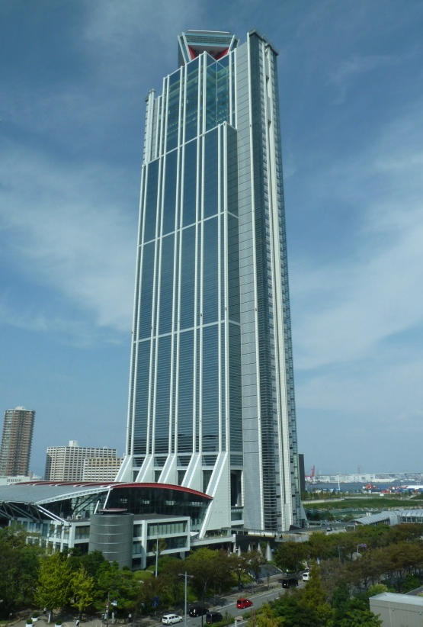
所在地 / エリア
敷地面積・・・ 約 20,000 m²
延床面積・・・ 約149,300 m²
建築面積・・・ 約11,000 m²
基準階面積・・・ 約1,600 m²

Slide 7
所在地 / エリア
地上５５階
地下３階

Slide 8
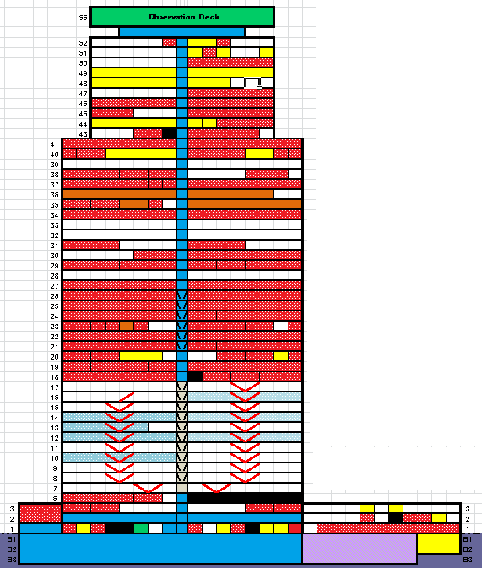
入居状況
大阪府
委託事業者
大阪府警
展望台
駐車場
公共スペース
一般企業
７階から１７階
新テナント

Slide 9
設備
構造・・・地上；鉄骨造
地下；鉄骨鉄筋コンクリート造
エレベータ・・・ 24 (普通階へ)
2 (展望台へ)
2 (荷物用)
給水・・・ 重力給水方式
電気・・・ 特攻２２ｋＶ３回線スポットネットワーク方式
空調・・・ 地域冷暖房

Slide 10
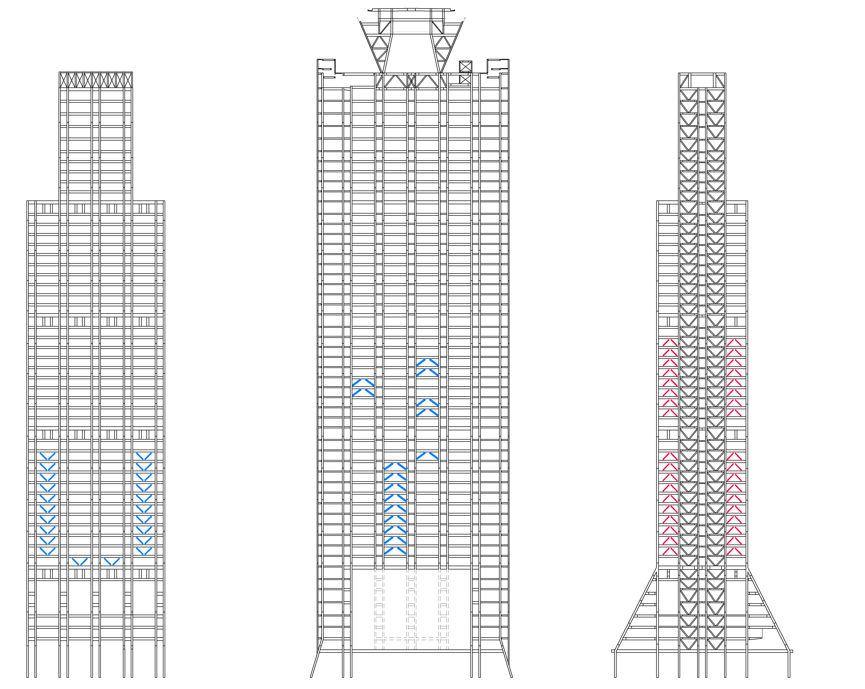
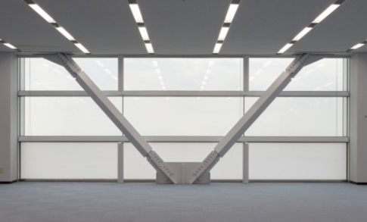
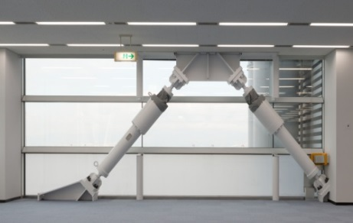
安全
耐震
292の制震ダンパーが既に据え付けられています。
より安全性を高めるため、来年以降、ダンパーを追加する予定です。

Slide 11
安全
防災
例) スプリンクラー, 消火栓, 非常放送など.
セキュリティー
例) 監視カメラ, 電子錠管理システムなど
バリアフリー
非常用階段避難車や障がい者用トイレなど
その他
ＡＥＤ

Slide 12
新テナント募集
大阪府は６月１２日に、咲洲庁舎７階から１７階への入居事業者募集を開始しました。
1. フロア: ７階から１７階(計11フロア、１６，０００平方メートル).
2. 使用用途: オフィス、ショップ、ホテルなど幅広く可
3. 募集範囲: 一括利用、部分利用のいずれも可

Slide 13
新テナント募集
4. 契約方法: 定期賃貸借契約
5. 入居者決定方法:
1. 募集区画に複数の応募者がいない:応募者に決定
2. 募集区画に複数の応募者がいた：より広い面積とより高い家賃を
提示した者に決定
6. 対応通貨: 日本円のみ
詳細はＷＥＢサイトをご覧ください（日本語のみ）
http://www.pref.osaka.lg.jp/yodo/koubojyouhou/sakishima_koubo_6_8.html

Slide 14
連絡先
総務部庁舎室庁舎管理課
住所: 大阪府大阪市住之江区南港北１丁目 咲洲庁舎４３階
電話: 06-6210-9298
Fax: 06-6615-6124
E-mail: Choshakanri-g09@sbox.pref.osaka.lg.jp

